Slide 1
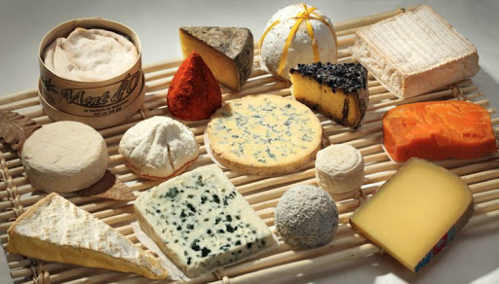
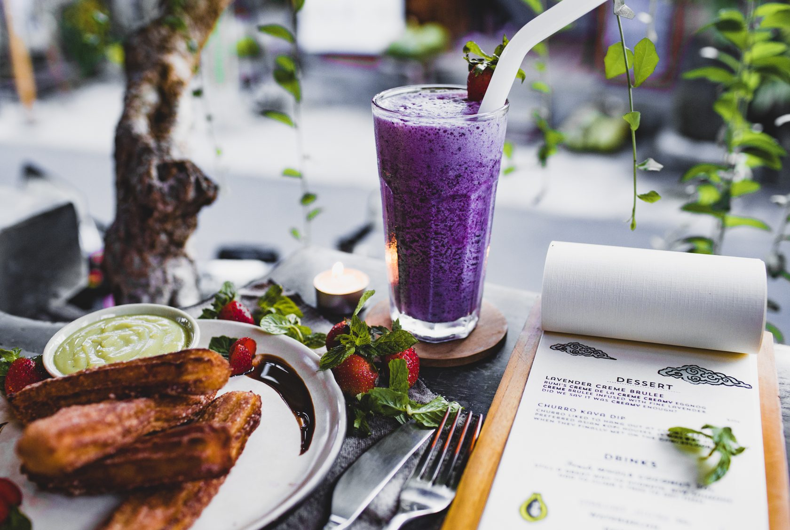
Традиційна французька трапеза
Завершенням трапези служить десерт або фрукти. Важливою частиною трапези є сир, якого більше 200 сортів
Традиційна французька трапеза може починатися з закусок (hors d'oeuvre) (гарячих або холодних закусок, якщо мова йде про ланчі), за якими слід суп, потім основне блюдо, салат і сир.

Slide 2
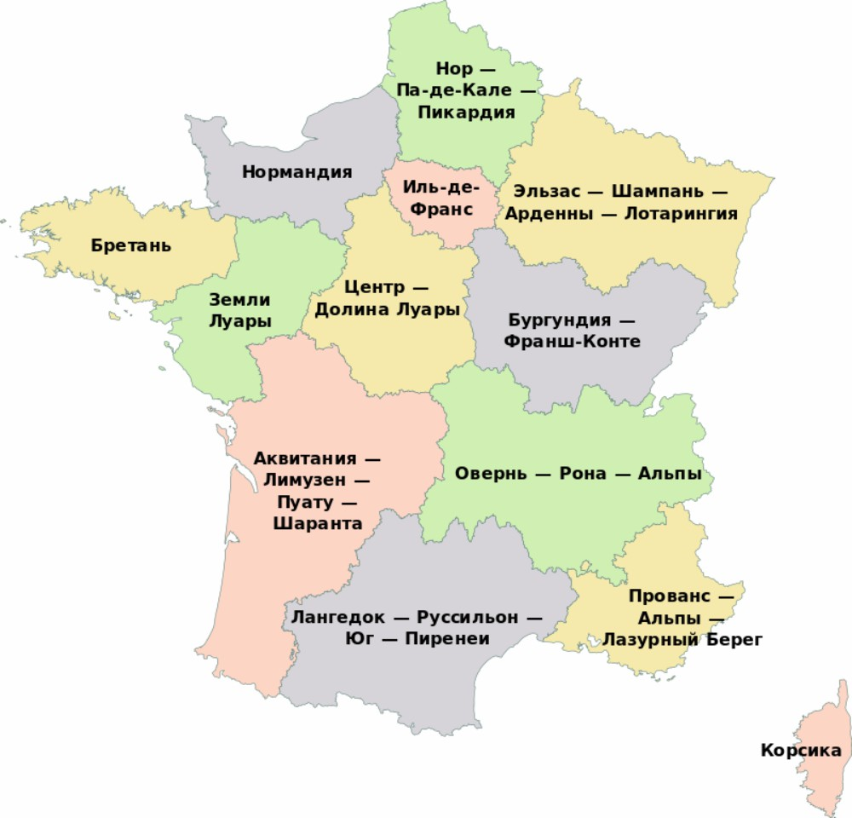

Slide 3
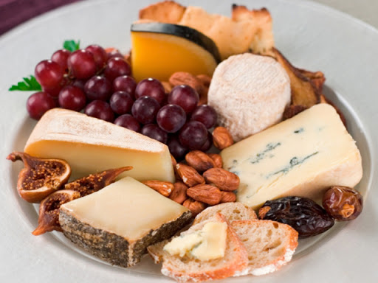
Терміни
Антреме - це кулінарний термін, який був придуманий у Франції і в даний час використовують по всьому світу для позначення страв, які подають до столу між основним кулінарним виробом або десертом. Свою оригінальну назву страви, які стосуються антреме отримали завдяки французькому словосполученню «entre mets», що в дослівному перекладі звучить як «між стравами».

Slide 4
Амісбуш
їжа, яка подається перед основними стравами. Закуска часто вживається разом зі спиртними напоями (аперитивом). Бувають холодні (ті що не потребують розігріву) й гарячі закуски.
Закуски виготовляють із овочів, фруктів, грибів, м'яса, риби. В українській кухні як закуски популярні солоні або мариновані огірки, квашена капуста, чорна й червона ікра, овочева ікра, салати, шпроти й інші рибні консерви, оселедець, солона риба, солоні гриби. Закускою може також служити нарізка: м'ясна (ковбаса), рибна, сирна тощо.

Slide 5
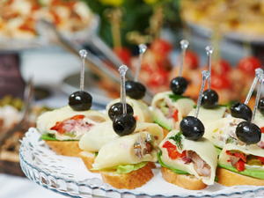
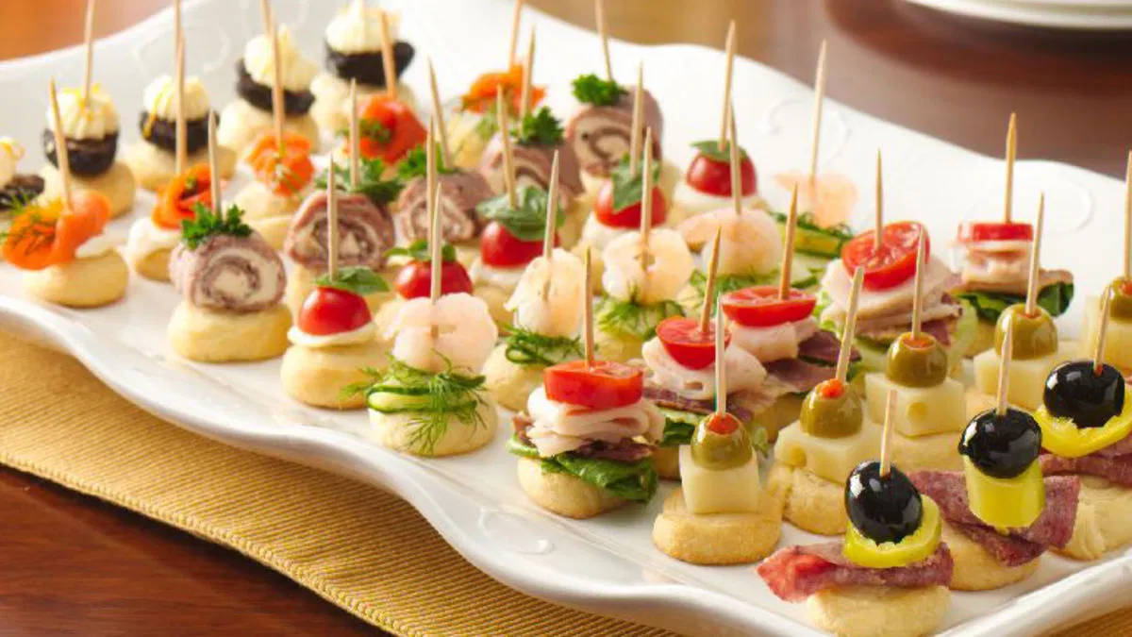
КАНАПЕ
Назва цієї неймовірно популярної фуршетной закуски в перекладі з французької означає «маленький бутерброд». Слово увійшло у вжиток на початку 18 століття, коли у Франції виникла мода на мініатюрні бутерброди з декількох інгредієнтів. Їх подавали разом з напоями-аперитивами. Як і зараз, канапе вживалися в якості закуски і були покликані вражати гостей своїм смаком і видом.

Slide 6
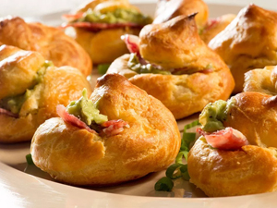
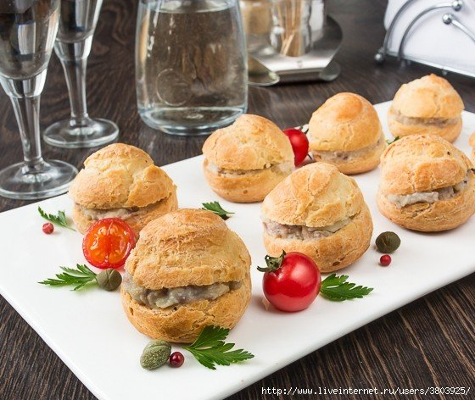
ПРОФІТРОЛІ
Слово profitrole перекладається як «невелика винагорода». Ймовірно, спочатку профітролі - маленькі тістечка з заварного тіста - виготовлялися порожніми і не мали начинки.
Незважаючи на те, що зараз профітролі є десертом, раніше їх робили з ситними начинками. Серед таких закусок ми можемо запропонувати профітролі з салатом з печінки тріски, салатом з язику та овочами, мусом з лосося і шинкою. Це дуже ситні і смачні закуски, які прикрасять будь-який фуршет.

Slide 7
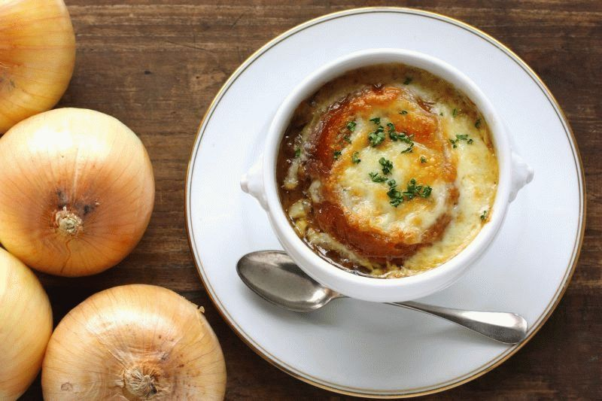
СУП З ЦИБУЛІ
Soupe à l'oignon - цибуля в бульйоні з сиром і грінками. Один з самих, якщо не найпопулярніший суп не тільки у Франції, але і в світі взагалі. Цей суп був відомий і широко поширений в римську епоху правління. В силу доступності і легкості вирощування цибулю - основний продукт для приготування супу - був основною їжею для багатьох бідних сімей.
Сучасна версія приготування цибулевого супу прийшла з Франції в XVI столітті, тоді він готувався з кірки сухого хліба або грінки, бульйону, яловичини і злегка обсмаженого або цілої головки цибулі. Суп прикрашають грінками.

Slide 8
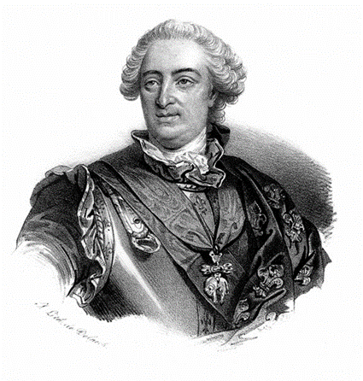
ПОХОДЖЕННЯ
Офіційна легенда свідчить, що руку до створення французького цибулевого супу доклав сам король Людовик XV. Він, як відомо, був великим любителем полювання. І ось одного разу, монарху довелося заночувати в невеликому мисливському замку. Людовик втомився і сильно зголоднів. На жаль, в льохах скромного житла не знайшлося нічого, крім цибулі, вершкового масла і пари пляшок шампанського.
У пориві відчаю, король наказав приготувати йому хоч що-небудь, і місцевим кухареві не залишалося нічого іншого, як просто змішати і зварити всі наявні інгредієнти. На превеликий подив і самого кулінара, і всіх присутніх страва вийшла надзвичайно смачним і оригінальним. З тих пір його постійно подавали при королівському дворі, а пізніше воно ввійшло в меню всіх найзнаменитіших французьких ресторанів.
Людовик XV
15 лютого 1710 — 10 травня 1774

Slide 9
Технологічна карта для приготування супу з цибулі
Найменування сировини | На 1 порцію, г. |  | На 10 порцій, г.
 | брутто | нетто | брутто | Нетто
Цибуля ріпчаста | 96 | 81 | 960 | 810
Масло вершкове | 10 | 10 | 100 | 100
Курячий бульйон | 200 | 200 | 2000 | 2000
Хліб білий | 20 | 20 | 200 | 200
Сир | 22 | 20 | 220 | 200
Вихід |  | 300 |  | 3000

Slide 10
Приготування супу з цибулі
Лук очистити, нарізати тоненькою соломкою і повільно спасерувати (приблизно 20 хвилин) на вершковому маслі. Готувати краще відразу в каструлі з товстим дном. Постійно помішувати і стежити, щоб не пригоріла - колір повинен бути карамельно-золотистим.
Приготувати або підігріти 1 л бульйону, влити 1 стакан в каструлю з цибулею і почекати, поки вся рідина повністю випарується.
Потім влити в каструлю бульйон і варити близько години на слабкому вогні. В результаті має вийти середньо-густий суп, виглядає так, ніби в нього додали трохи борошна. Посолити, поперчити.
Розлити в порційні тарілки, покласти на бульйон шматок підсушеного багета / грінку, посипати тертим сиром. Запекти в духовці кілька хвилин.

Slide 11
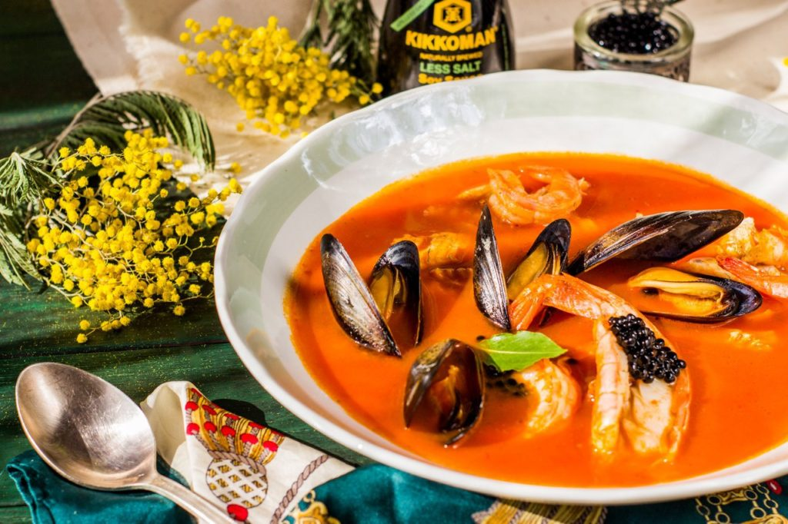
БУЙАБЕС
Від більшості інших рибних супів, в основному готуються шляхом варіння, відрізняється попередніми обсмажуванням і гасінням овочів. Являє собою бульйон, зварений з декількох видів морської риби з розрахунку понад кілограм живої ваги на одну порцію готового продукту, іноді з додаванням морепродуктів, приправлений овочами, апельсиновою цедрою, шафраном, прянощами та іншими компонентами.
Bouillabaisse, (в Росії може застосовуватися найменування «марсельська уха») - страва французької кухні, рибний суп, характерний для середземноморського узбережжя Франції. Є оригінальним провансальським рибним супом, найбільш поширений в Марселі.

Slide 12
Приготування
Селера, весь цибулю-порей, часточку часнику і частину цибулі дрібно нарізати і обсмажити на оливковій олії. Рибу промити і обробити на філе зі шкірою без кісток. Додати рибні відходи до овочів. Долити води, щоб вона була вище рівня рибних обрізків тушкувати 20 хвилин. Обдати окропом помідори, зняти шкірку і подрібнити м'якоть в пюре. Фенхель дрібно нарізати, ще 1 цибулину, зубчики часнику, обсмажити овочі на сковороді в невеликій кількості олії. Додати до овочів подрібнену м'якоть помідорів. Процідити остиглий рибний бульйон. Влити бульйон до обсмаженою овочам, змішати з протертими овочами з бульйону, посолити і додати приправи. Покласти в бульйон шматки обробленої риби і зварити її до м'якості. Подавати бульйон окремо - з підсушеним багетом і прованським часниковим соусом «Руй». Риба викладається в тарілку, і кожен додає її в бульйон самостійно.
Соус «Руй»
Часник і шафран подрібнити з додаванням солі і кайенского перцю. Додати сирі яєчні жовтки. Збивати віночком і повільно, по десертній ложці, додавати оливкове масло.

Slide 13
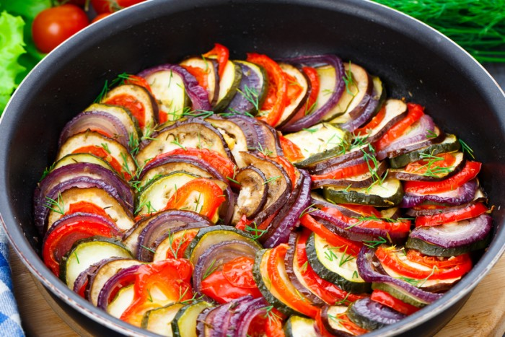
РАТАТУЙ
Літнє овочеве блюдо французької кухні, яке готується з баклажанів, кабачків (цукіні) і помідорів.
Перший рецепт рататуя зустрічається в кулінарній книзі 1778 года. Що почався спочатку в районі сучасної Ніцци рататуй був стравою небагатих селян, які готували його влітку зі свіжих овочів. В оригінальний рецепт входили кабачки, помідори, перець, цибулю і часник. У сучасний варіант страви також додають баклажан.

Slide 14
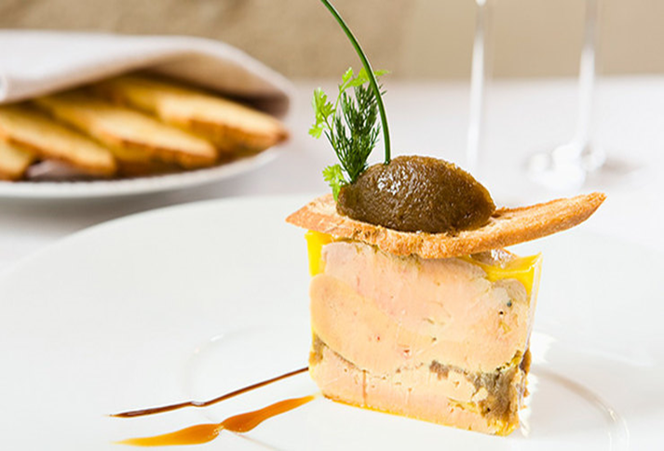
ФУА́-ГРА
Фуа́-гра́ — гусяча або качина печінка, яку штучно збільшують шляхом відгодівлі. Також паштет з гусячої печінки і символ гастрономічного шику — вважається винаходом французьких кулінарів, традиційна різдвяна страва у Франції.

